Slide 1
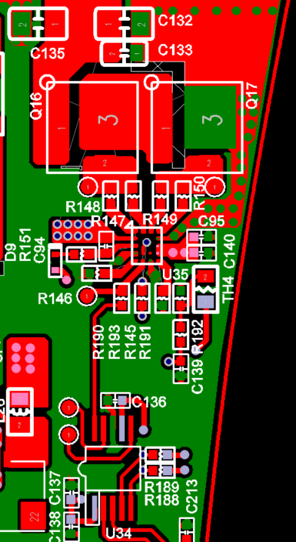
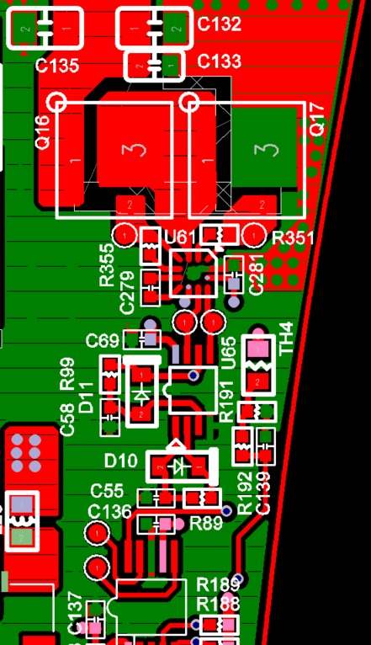
- Basic conditions
Frequency : 7MHz
GaN FET : supply voltage 16.6V
PE29102
LMG1205

Slide 2
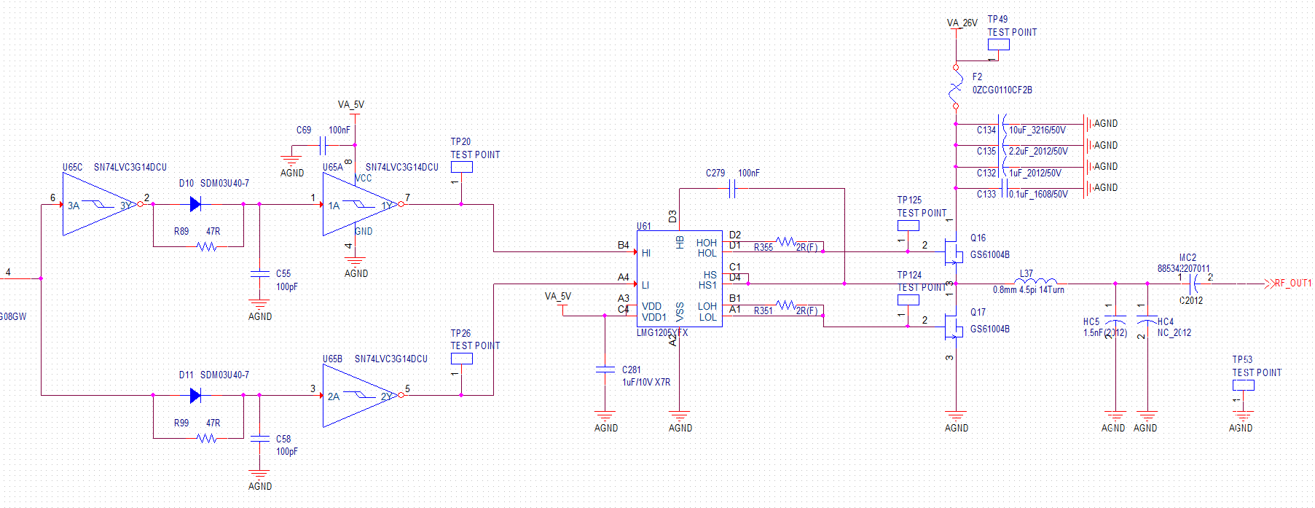
LMG1205 Schemetic
16.6V
PWM : 7MHz
파란색 PGND부분이 아트웍에서 없어도 문제가 없을까요?

Slide 3
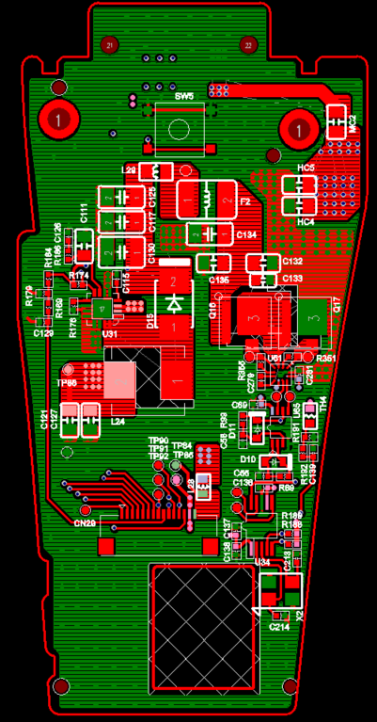
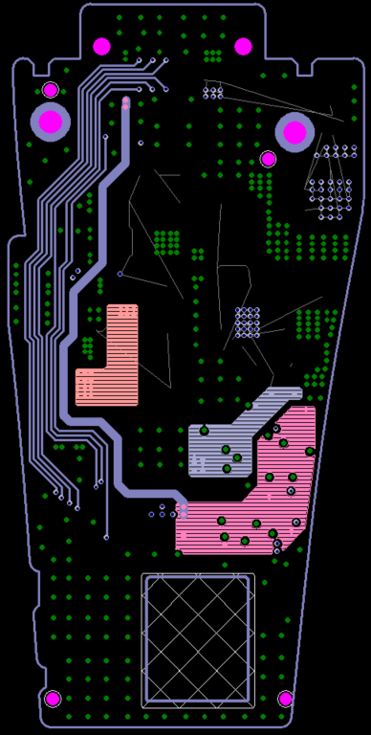
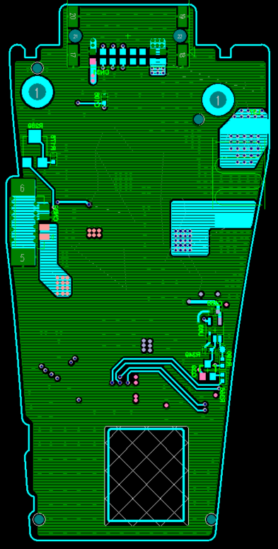
Layer1
Layer3
Layer4
5V
3.3V

Slide 4
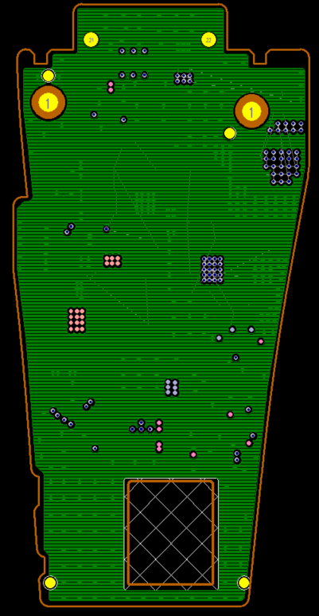
Layer2

